Slide 1


Институт кибербезопасности
и цифровых технологий
Разработка и защита базы данных
для автоматизированной информационной
системы
«Медицинское обследование в удаленном режиме»
Студент группы | Кутьин Захар
БББО-05-20 | Сергеевич

Slide 2

В данной курсовой работе проведена разработка и защита базы данных для хранения и обработки данных, полученных при проведении медицинского обследования в удаленном режиме сотрудников транспортной компании.
В ней есть все необходимые инструменты для быстрого поиска и изменение данных.
Для достижения поставленной цели были рассмотрены и решены следующие основные задачи по:
анализу предметной области и разработке требований к базе данных информационной системы «Медицинское обследование в удаленном режиме»;
проектированию подмоделей логического и физического уровней представления данных;
реализации полученной модели данных в СУБД SQL Server 2019 Developer;
построению системы защиты базы данных.

Slide 3
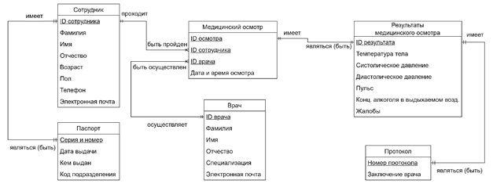
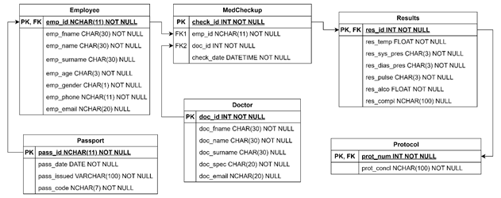
Глава 1 Проектирование и реализация модели данных
В ходе выполнения курсовой работы были разработаны инфологическая и даталогическая модели
Инфологическая модель
Даталогическая модель

Slide 4
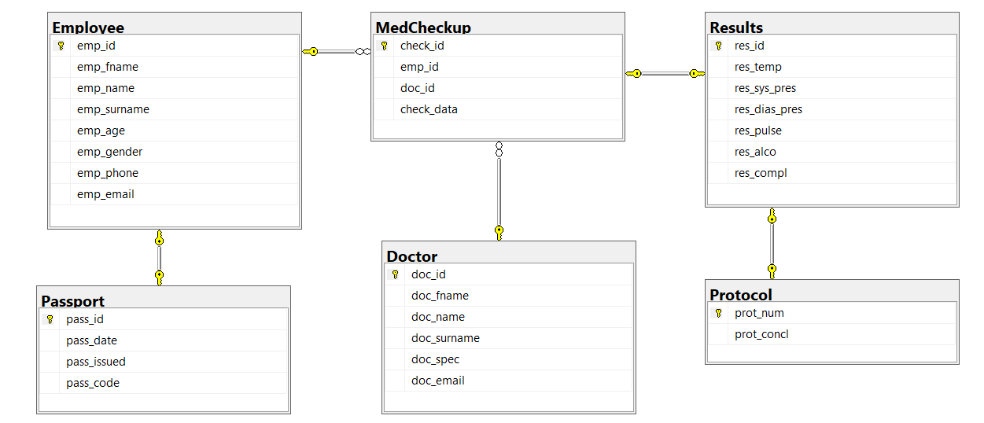
Реализация базы данных в СУБД
База данных была реализована с помощью СУБД MS SQL.
В базе данных содержится 8 таблиц, которые соответствуют отношениям из даталогической модели:
Employee;
Passport;
Doctor;
MedСheckup;
Results;
Protocol.
Диаграмма базы данных

Slide 5
Хранимые процедуры и триггеры
В ходе разработки и создания базы данных для ФФОМС были реализованы 9 хранимых процедур и 8 триггеров, которые позволяют автоматизировать учет медицинских услуг, предоставленных гражданам по ОМС
Хранимые процедуры:
Calc_emp_ready
Delete_emp
Insert_med_check
Select_concl_for_date
Select_emp_ready
Select_res_for_emp
Update_data_pass
Update_pass_id
Триггеры:
Check_doc_name
Check_emp_name
Check_phone
Delete_pass
Check_date
Check_pass_id
Update_old_pass
Insert_prot_concl

Slide 6
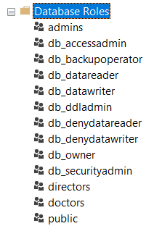
Глава 2 Построение системы защиты данных
Регистрационные имена, пользователи, роли
В ходе выполнения курсовой работы были созданы регистрационные имена и пользователи базы данных
Также были созданы роли пользователей. На основе роли пользователю предоставляются возможности работы с базой данных
В базе данных создано 3 роли:
Admins
Directors
Doctors

Slide 7
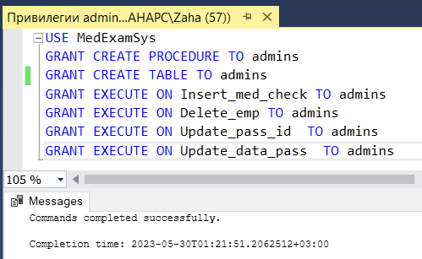
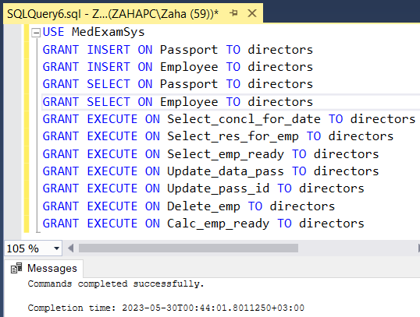
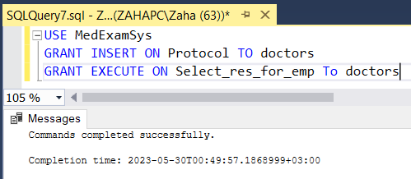
Выдача привилегий ролям
Каждой роли в зависимости от выполняемых функций были выданы привилегии

Slide 8
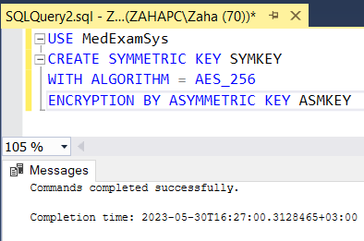
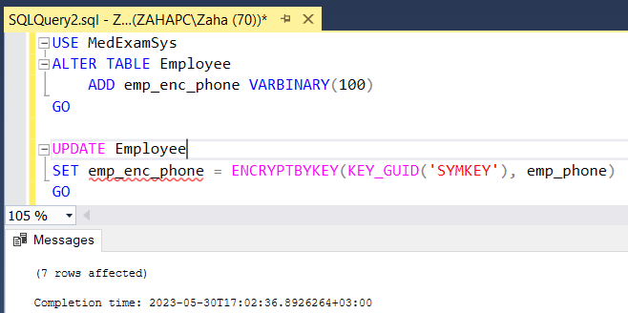
Реализация шифрования столбцов
Для повышения безопасности базы данных в ней было реализовано шифрование столбцов с конфиденциальной информацией.
В качестве алгоритма шифрования был выбран AES с длиной ключа 256 бит
В таблице Employee был зашифрован столбец emp_phone

Slide 9
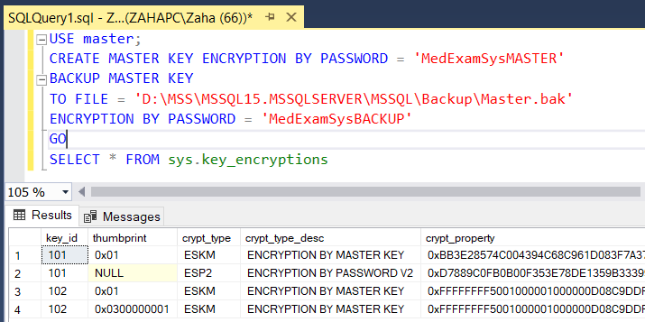
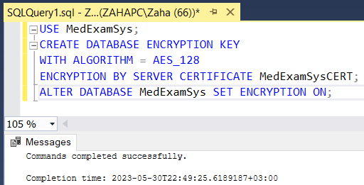
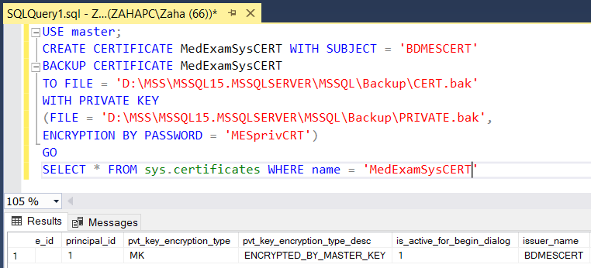
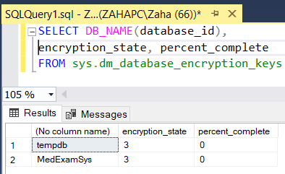
Реализация прозрачного шифрования
Для повышения защищенности базы данных было применено прозрачное шифрование данных (TDE).

Slide 10
Институт кибербезопасности
и цифровых технологий
Спасибо за внимание!

